Slide 1
技術部会
二輪車WG（仮称）の
紹介
2018年 9月19日 CHAdeMO協議会 整備部会にて
ヤマハ発動機(株) 高橋宏行
（日本自動車工業会/電動車部会/二輪車分科会）

Slide 2
二輪車WG（仮称）について
CHAdeMO協議会 理事会で、二輪車WG（仮称）の設立が承認された。
CHAdeMO協議会
技術部会
仕様書WG
検定WG
整備部会
V2H WG
二輪車WG（仮称）
発足の目的
二輪業界で検討している、電動二輪車用DC充電ステーションを、具現化し普及させる。
具体的には、
電動二輪車の公共DC充電を想定したCHAdeMO仕様書を作成し、それを継続的に
メンテナンスしていく。（仕様書WG的作業）
電動二輪車の公共DC充電での使用を想定したコネクタの仕様書を作成し、それを
継続的にメンテナンスしていく。（コネクタWG的作業）
上記仕様の充電器が開発された際に、CHAdeMO協議会のノウハウを反映した
認定スキームの構築をはかる。（検定WG的作業）
小型電動用充電ステーションの普及に向けた方策の策定と実施を行う。
（整備部会的作業）

Slide 3
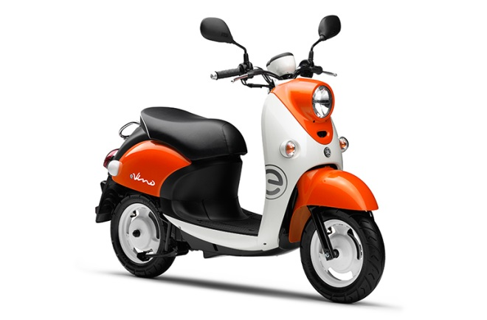
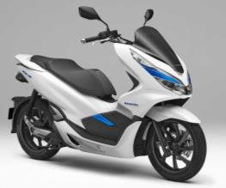
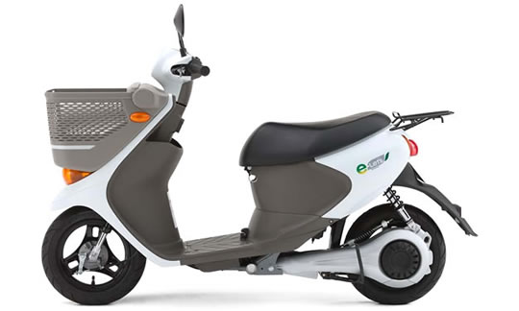
国内 電動二輪車の状況
車両区分
エンジン 排気量 | 50cc以下 | 50cc超～125cc以下 | 125cc超～250cc以下 | 251cc超～400cc以下 | 400cc超～
道路交通法 （免許系） | 原動機付 自転車 | 普通自動二輪車 |  |  | 大型自動 二輪車
道路運送 車両法 （登録系） | 第一種 原動機付 自転車 | 第二種 原動機付 自転車 | 二輪の 軽自動車 （軽二輪） | 二輪の小型自動車 （小型二輪）
道路運送車両法 施行規則 （出力） | 0.6kW 以下 | 0.6ｋW超～1.0ｋW以下 | （1kW 超え）
市販車・市販予定車の例
スズキ e-Let’s
ヤマハ E-Vino
ホンダ PCX ELECTRIC
Notes:
現時点での電池性能からは、原付クラスが現実的

Slide 4

電動二輪車用 小型DC充電ステーション コンセプト
車両側
充電器側
小型車両用に出力容量制限
低電流・低電圧での制御
コネクタ小型化
筐体小型化
設置の簡易化
充電器 非車載
車両の軽量化・低価格化
小型DC充電ステーション
車両のタイプ * | 想定 電池容量 | 家庭などでのAC充電 | 公共 充電 インフラ
 |  |  | AC 充電 ステーション | 従来 DC 充電 ステーション (CHAdeMO） | 小型 DC 充電 ステーション
50c.c. クラス | 4 kWh まで | 適している | 適している | 適していない | 適している
125c.c. クラス | 8 kWh まで | 適している | 適している | 適していない | 適している
250c.c. クラス | 16 kWh まで | 適している | 適している | 適用可能 | 適用可能
400c.c. クラス及び それ以上 | 16 kWh 超え | 適している | 適している | 適している | 適していない
* 想定している車両サイズと同じ車格の、ガソリン二輪車（排気量）で表現している。

Slide 5
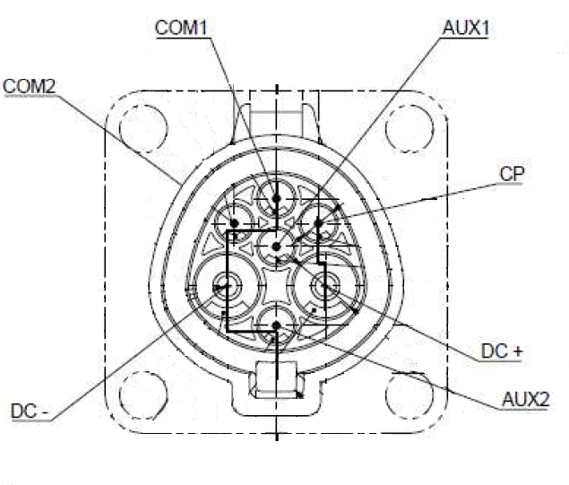
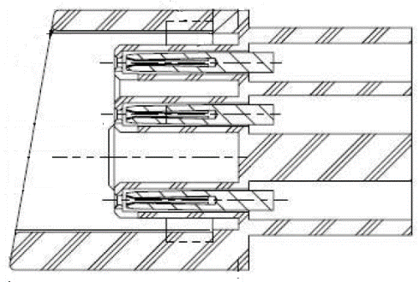
電動二輪車用 小型DC充電ステーション 概要
Power
supply
+ V
C1
120
Output Voltage: max120V
- V
C2
VCC
P1
VVC
12V
Voltage [V d.c.]
出力範囲
Output Current: max 100A
Control pilot
circuit
CP
Proximity
detection
circuit
RP
0V
0
100
CAN_H
Current [A d.c.]
CAN transceiver
CAN transceiver
CAN_L
Monitoring circuit
Latch
インターフェイス
インレット（車両）側
コネクタ（充電器）側

Slide 6
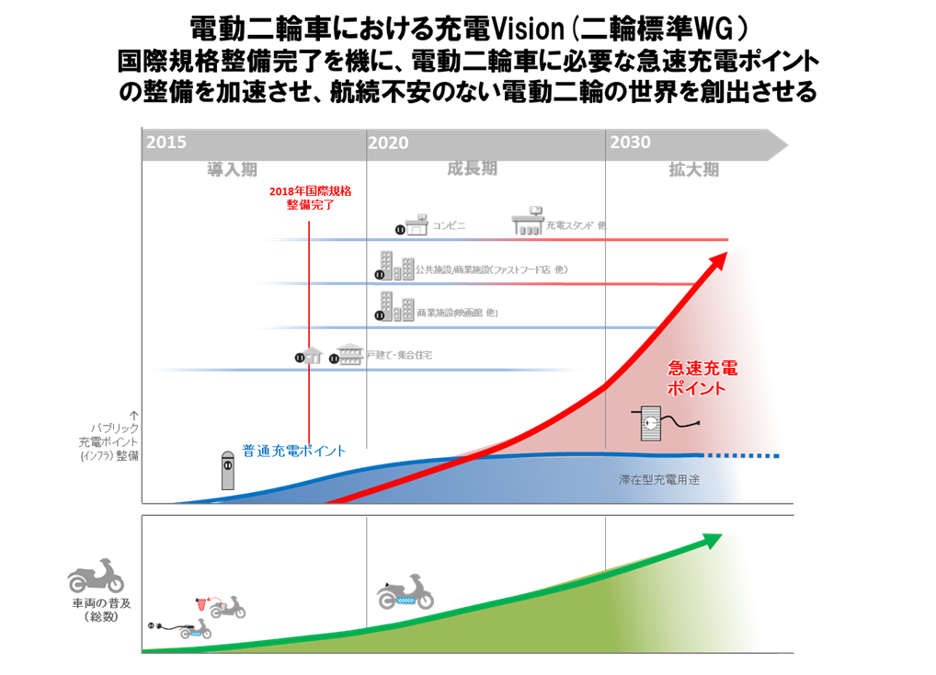
二輪業界の展望
2016年時点の自工会/二輪標準WG（当時）でのビジョン

Slide 7
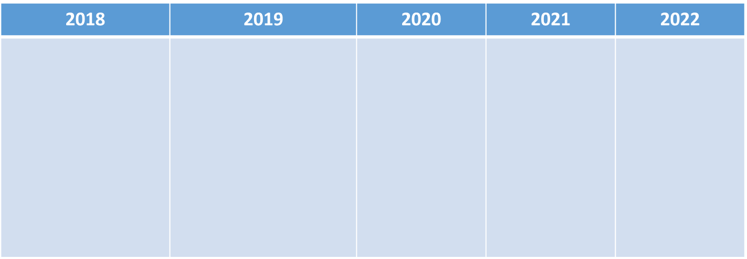


二輪車WG（仮称）の 活動スケジュール
10月キックオフ
☆
システム仕様書作成
☆
公布
コネクタ仕様書作成
☆
公布
検定方法検討
検定仕様書作成
☆
公布
本格的 普及活動
【参考】 IEC 規格の進捗
翻訳
２ヶ月
CDV
３ヶ月
翻
訳
FDIS
３ヶ月
IEC 61851-23-2
（DC充電システム）
F2F会議
☆
F2F会議
☆
IS発行
☆
ＷD
CD
翻訳
CDV
翻訳
FDIS
IEC 62196-6
（DC充電コネクタ）
F2F会議
☆
F2F会議
☆
F2F会議
☆
F2F会議
☆
IS発行
☆

Slide 8
第１回 二輪車WG（仮称）
第１回予定
【日時】 2018年 10月9日(火) 13:30 ～ 17:00（予定）
【場所】 東京 丸の内 MY PLAZA ４階 会議室１
（〒100-0005 東京都 千代田区丸の内 2-1-1）
【議題】 １．リーダー承認・名称確定
２．活動方針の説明と方向性への質疑応答
３．活動スケジュールの概要確定
４．仕様書案の審議着手（余力があれば）
参加のお願い
ご参加いただけそうな方・ご興味がある方・ご質問がある方等々は、
高橋 宏行
ヤマハ発動機（株）
ＥＭ開発統括部 ＥＭ車両開発部 ＥＭ開発企画Ｇ
TEL 0538-37-1826
E-MAIL takahashihi@yamaha-motor.co.jp
まで、ご連絡ください。
※ ただし、当面は技術検討が主体となりますので、
正会員様に限らせていただきます。

Slide 9
以上
ご清聴ありがとうございました。

